Slide 1
并发任务编排的实现与设计 以 Java CompletableFuture 为例
尺规 @oldratlee
2025-10

Slide 2
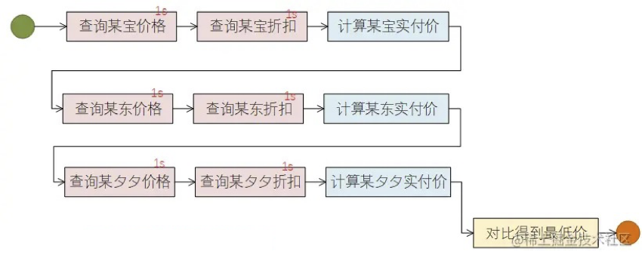
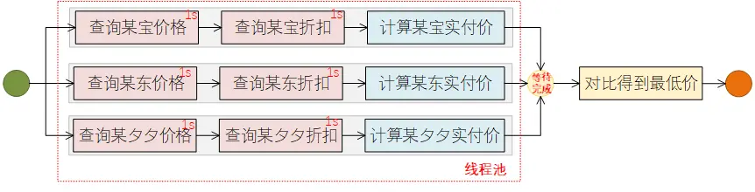
0.0 通过 并发编排 缩短RT 的例子
串行
等待 6s
并行
等待 2s
图片来源：Java 基于 CompletableFuture 的流水线并行处理深度实践
juejin.cn/post/7124124854747398175

Slide 3
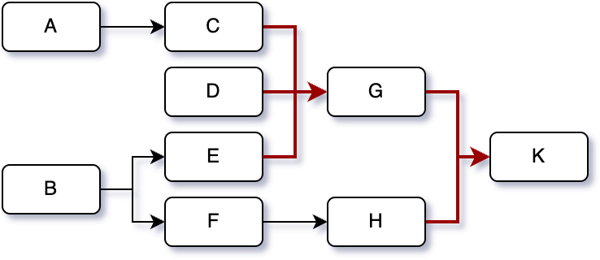
0.1 关于编排
这里讨论的 编排 指：
协调多个(并发/异步)任务
任务可以有 执行逻辑 与 执行结果
然后触发其它的任务
可以有不同 触发/编排策略
简单编排，即：一个任务 触发 其它(不同)任务，不作讨论
因为 理解与使用 都很简单自然
不同说法如「异步（任务）编排」「并发（任务）编排」等，不作区分
CompletableFuture<String> cf1 = CF.supplyAsync(() -> "1"); CompletableFuture<String> cf2 = CF.supplyAsync(() -> {throw new Exception("2");}); CompletableFuture<String> cf3 = CF.supplyAsync(() -> "3");
CompletableFuture<Void> all = CF.allOf(cf1, cf2, cf3);
all.join(); println(cf1.join() + cf2.join() + cf3.join());

Slide 4
0.2 关于编排策略
标准库 CompletableFuture 提供了两种策略：
All(Complete)
Any(Complete)
// All(Complete)
CompletableFuture<Void> all = CF.allOf(cf1, cf2, cf3);
CompletableFuture<String> both = cf1.thenCombine(cf2, (x, y) -> x + y);
...
// Any(Complete)
CompletableFuture<String> any = CF.anyOf(cf1, cf2, cf3);
CompletableFuture<String> either = cf1.applyToEither(cf2, x -> x + "!");
...
AllComplete vs AllFailFast
AllComplete 会等待所有输入任务运行完成； 即使有任务失败了也要等待后续任务都运行完成，再返回一个失败的结果。
对于业务逻辑来说，失败且继续等待的策略，降低了业务响应性。
业务需要的是，当有输入任务失败了则快速失败不再做于事无补的等待。
AnyComplete vs AnySuccess
AnyComplete 返回首个完成的任务，不会等待后续没有完成的任务； 即使首个完成的任务是失败的，也会返回这个失败任务的结果。
业务逻辑一般需要的是首个成功任务的结果，而不是首个完成但失败任务的结果。
关于 AllFailFast / AnySuccess 的更多介绍与讨论 参见：
CompletableFuture 如何实现异步任务编排中
最常用的模式 —— 快速失败
juejin.cn/post/7420597224546091059
Notes:
CompletableFuture 如何实现异步任务编排中最常用的模式——快速失败
https://juejin.cn/post/7420597224546091059

Slide 5
1.A 如何实现 AllFailFast ?
用什么并发工具都可以，比如使用
任务执行：
Thread (new / Run )
ThreadPool (execute / submit)
CompletableFuture
...
任务协调：
CountDownLatch
Future (f.get / f.cancel)
CompletableFuture
...
?
API 与实现 可以与工具 CF 没有关系；实现 AllFailFast 功能效果即可
对于基于 CF 的实现，这个功能的方法签名会是：
public static <T> CompletableFuture<List<T>>
allResultsFailFastOf(CompletableFuture<? extends T>... cfs);
还有 如何实现 AnySuccess ？
类似，讨论一者就好
AllFailFast
当有输入 CF 失败了，则快速失败
AllComplete
等待所有输入 CF 运行完成
即使有 CF 失败了也要等待后续CF都运行完成
两者都是，仅当所有的输入都成功时，才返回成功的结果
Notes:
CompletableFuture 如何实现异步任务编排中最常用的模式——快速失败
https://juejin.cn/post/7420597224546091059

Slide 6
1.B 如何通过 CF.allOf + CF.anyOf 实现 AllFailFast ?
实现上可以假定 CF 有了方法 AllResultsOf ，会返回多个输入任务的结果 (List) ：
public static <T> CompletableFuture<List<T>>
allResultsOf(CompletableFuture<? extends T>... cfs);
而不像 CF.allOf 方法没有返回任务的执行结果 (Void)：
public static CompletableFuture<Void>
allOf(CompletableFuture<?>... cfs);
?
先自己想一下？🤔
参见 cffu 库的代码实现： CompletableFutureUtils.java#allFailFastOf0()
AllFailFast
当有输入 CF 失败了，则快速失败
AllComplete
等待所有输入 CF 运行完成
即使有 CF 失败了也要等待后续CF都运行完成
两者都是，仅当所有的输入都成功时，才返回成功的结果
Notes:
CompletableFuture 如何实现异步任务编排中最常用的模式——快速失败
https://juejin.cn/post/7420597224546091059

Slide 7
2. 还有 哪些 编排策略 ?
前面提到了 4种编排策略：
AllComplete vs AllFailFast
AnyComplete vs AnySuccess
还有哪些？只有哪些？
?
先自己想一下？🤔
参见 cffu 库的文档：高效灵活的并发执行策略
Notes:
更多 看文档： 2.5 高效灵活的并发执行策略（AllFailFast / AnySuccess / AllSuccess / MostSuccess） https://github.com/foldright/cffu/blob/2.x-dev/docs/README_CN.md

Slide 8
3. 并发编排实现设计的注意点（以 AllFailFast 为例）
即时触发，保证响应性
这是要正确实现的时序功能，否则是 Bug
不呑异常，方便排查业务问题
当多个输入抛出多个异常时，这些异常至多只能有一个能通过返回反馈给业务
其它没返回的异常不能被默默地呑掉、要报告如打日志出来，否则影响业务问题的排查
尽快释放内存，避免内存泄漏
AllFailFast 会返回(持有) 多个输入任务的结果
当有任务失败时，所有结果都不再需要了，应该立即释放所有结果对象
以避免 因存在长时间运行的任务，而持有其它任务的(大)结果对象
当输入0个任务时，如何返回、返回什么？
关注好 平凡情况、边界 Case；设计一致性、实现可靠性
这些注意点可以看看 cffu 库的文档 或 源码，有讨论与答案：
github.com/foldright/cffu/…/docs/README_CN.md
github.com/foldright/cffu/…/cffu-core/src/main/java/io/foldright/cffu2/CompletableFutureUtils.java

Slide 9
参考资料
Java 基于 CompletableFuture 的流水线并行处理深度实践 juejin.cn/post/7124124854747398175
CompletableFuture 如何实现异步任务编排中最常用的模式——快速失败 juejin.cn/post/7420597224546091059
🦝 Java CompletableFuture-Fu ("CF-Fu", pronounced "Shifu") is a tiny 0-dependency library that improves the CompletableFuture (CF) usage experience and reduces misuse, enabling more convenient, efficient, and safe use of CF in your application. 😋🚀🦺 github.com/foldright/cffu

Slide 10
Thanks
&
Q A

Slide 11
关于编排
这里讨论的 编排 指：
有多个(异步)任务（任务可以有 执行逻辑 与 返回结果）
然后触发其它的任务
不讨论简单编排，即：一个任务触发其它任务。
CompletableFuture<String> cf1 = CF.supplyAsync(() -> “1”); CompletableFuture<> cf2 = CF.supplyAsync(() -> {throw new Exception(”2");}); CompletableFuture<StrStringing> cf3 = CF.supplyAsync(() -> "3");
CompletableFuture<Void> all = CompletableFuture.allOf(cf1, cf2, cf3);
all.join(); System.out.println(cf1.join() + cf2.join() + cf3.join());

Slide 12
关于编排
编排 的是 有多个输入；
其中输入 指 需要并发执行的逻辑。
输入形式，比如：
多 Action
多 数据（用相同Action处理各个数据）
多 CompletableFuture

Slide 13
编排的代码示例
CompletableFuture<String> cf1 = CompletableFuture.supplyAsync(() -> “1”); // CompletableFuture<String> cf2 = CompletableFuture.supplyAsync(() -> "2"); CompletableFuture<String> cf3 = CompletableFuture.supplyAsync(() -> "3"); CompletableFuture<Void> all = CompletableFuture.allOf(cf1, cf2, cf3);
all.join(); System.out.println(cf1.join() + cf2.join() + cf3.join());

Slide 14
编排策略
CompletableFuture 提供了两种：
All(Complete)
Any(Complete)
AllComplete vs AllFailFast
AllComplete 会等待所有输入CF运行完成； 即使有CF失败了也要等待后续CF都运行完成，再返回一个失败的CF。
对于业务逻辑来说，这样失败且继续等待的策略，降低了业务响应性。
业务需要的是，当有输入CF失败了则快速失败不再做于事无补的等待（AllFailFast）。
AnyComplete vs AnySuccess
AnyComplete 返回首个完成的CF，不会等待后续没有完成的CF； 即使首个完成的CF是失败的，也会返回这个失败的CF结果。
业务逻辑一般需要的是首个成功的CF结果，而不是首个完成但失败的CF。
// All(Complete)
CompletableFuture<Void> all = CF.allOf(cf1, cf2, cf3);
CompletableFuture<String> both = cf1.thenAcceptBoth(cf2, (x, y) -> x + y);
...
// Any(Complete)
CompletableFuture<String> all = CF.anyOf(cf1, cf2, cf3);
CompletableFuture<String> either = cf1.acceptEither(cf2, x -> x + "!");
...

